Slide 1
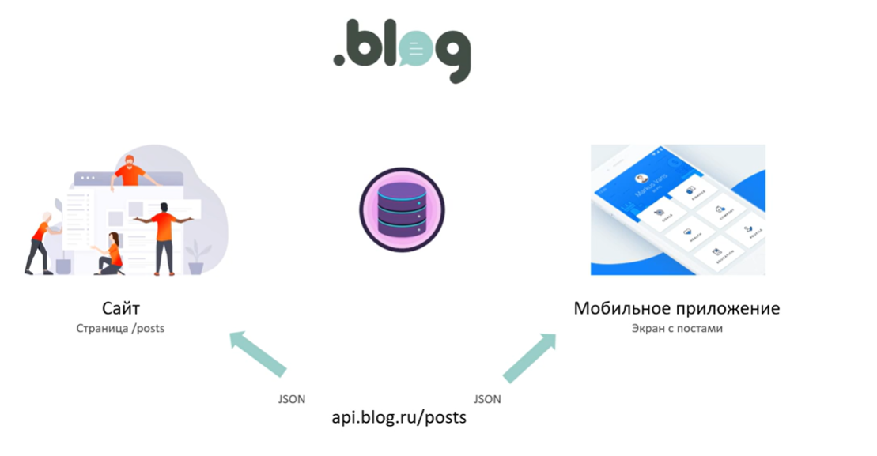
API elə bir texnologiyadır ki, onunla JSON formatında olan dataları verilənlər bazasından çağıraraq həm veb saytlara həmdə mobil tətbiqlərə və.s göndərmək olur.

Slide 2
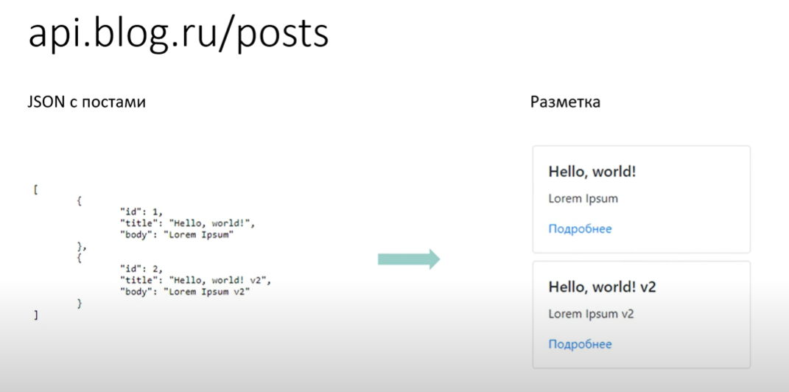
JSON formatı, string tipində olan ancaq obyektlər, arraylar, array içində ki obyektlər və.s kimi yazılan formatdır. JSON dataları əldə edildikdən sonra frontend şablonunda həmin dataları əks etdirə bilirik.

Slide 3
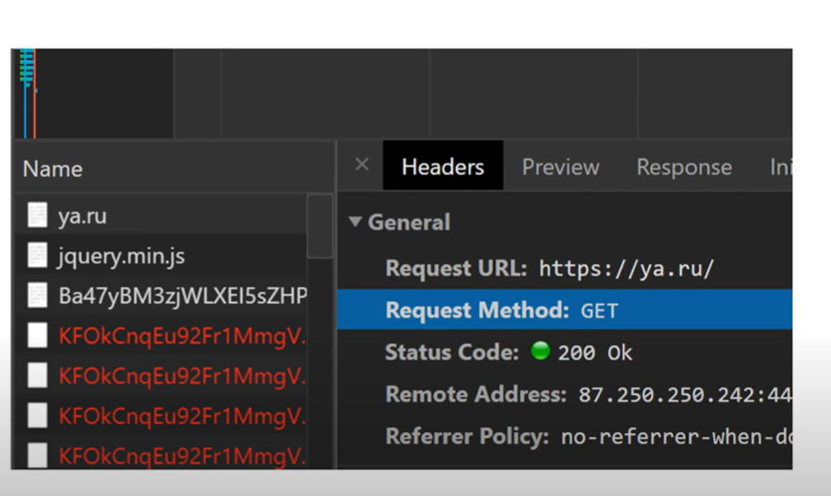
Gələn və Gedən sorğular haqqındakı məlumatları brauzerdən müşahidə edə bilərik. Burada gördüyümüz GET metodu onu ifadə edir ki, biz JSON formatında haradansa data əldə edirik.

Slide 4
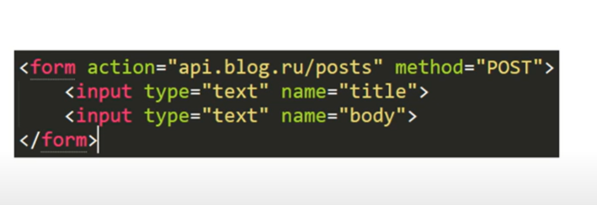
POST metodundan, harasa data göndərmək istədikdə istifadə edilir. Bunun üçün isə frontend -də form elementlərindən istifadə edirik. Ancaq frontend olmadan da, fərqli yollar ilə serverə data göndərərək onları verilənlər bazasına yaza bilərik.
İnput elementlərinə yazılan datalar action atributunda qeyd edilən URL -yə göndəriləcək və həmin URL isə POST metodu ilə bu datalarə verilənlər bazasına yazacaq.

Slide 5
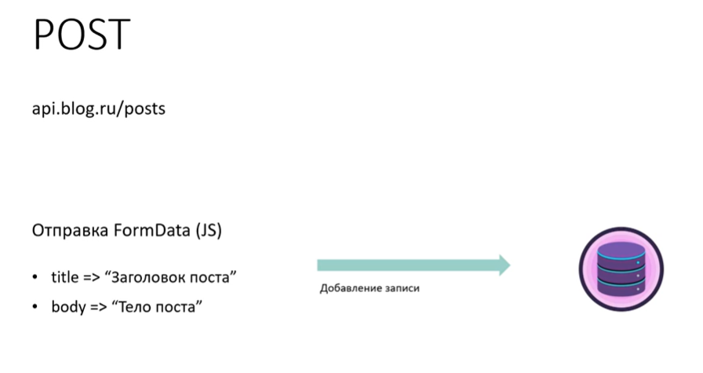
Ancaq Frontend ilə data göndərməzdən əvvəl xüsusi JS metodu olan FormData istifadə edəcəyik.

Slide 6
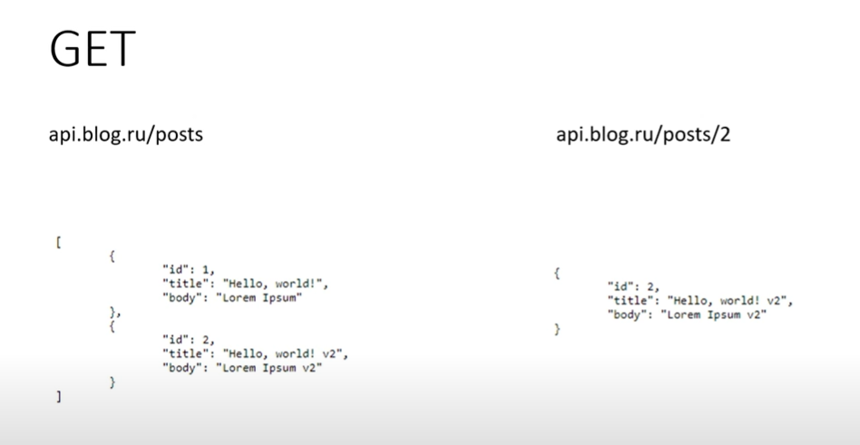
Göndərilən datalar bazaya yazıldıqdan sonra da, GET metodu ilə bütün yaxud tək bir datanı çağırıb ekranda əks etdirə bilərik.

Slide 7
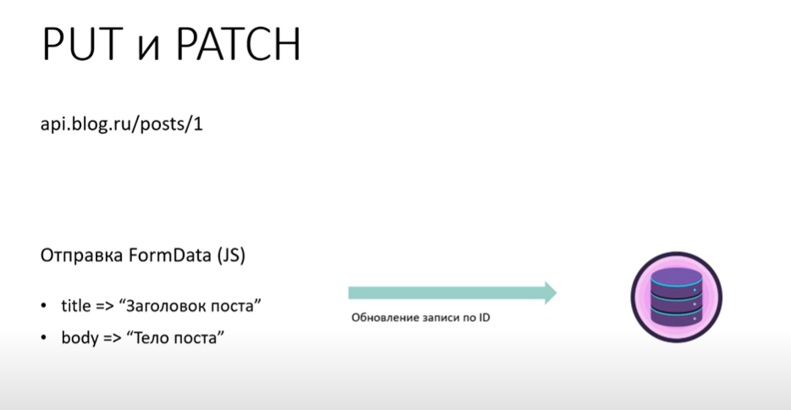
PUT yaxud PATCH ilə dataları yeniləyəcəyik.

Slide 8
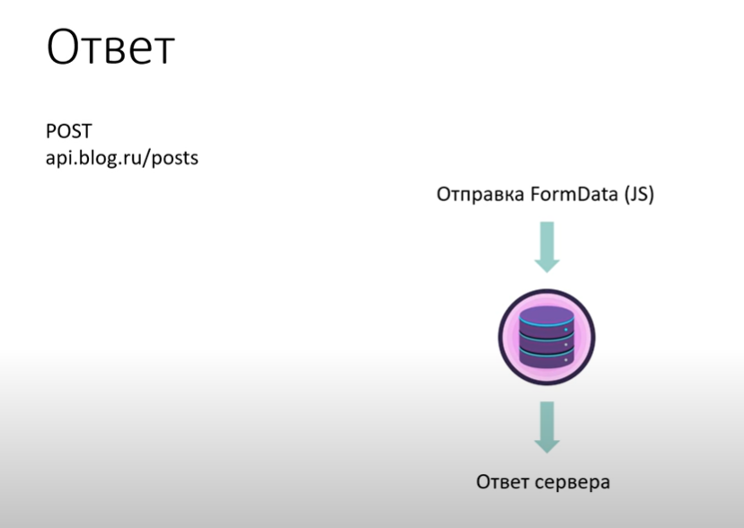
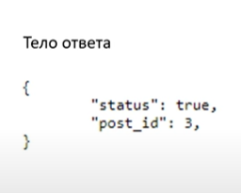
Serverə dataları göndərdikdən sonra geriyə cavab gəlir. Geriyə gələn cavabda JSON formatında olur.

Slide 9
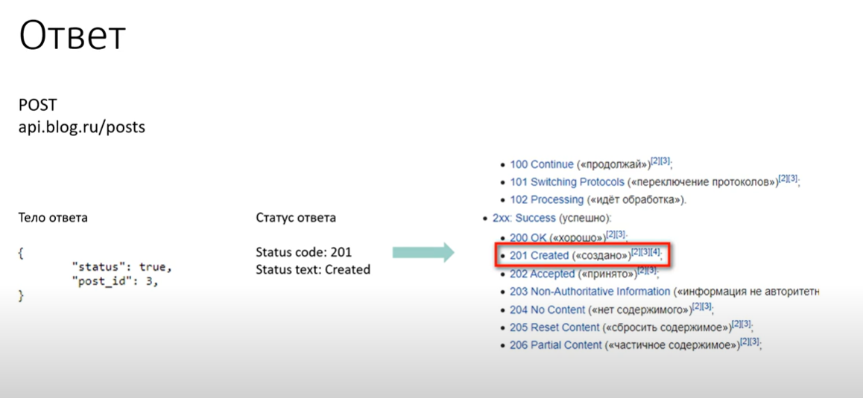
Buna əlavə olaraq Status code təyin edirik. Həmin status code məsələn, 201 olarsa bu postun uğurlu verilənlər bazasına əlavə edildiyini ifadə edir. Əgər data əlavə edilməsə onda, status code olaraq 404 (not found) göndərərək buna uyğun JSON cavab göndərə bilərik.

Slide 10
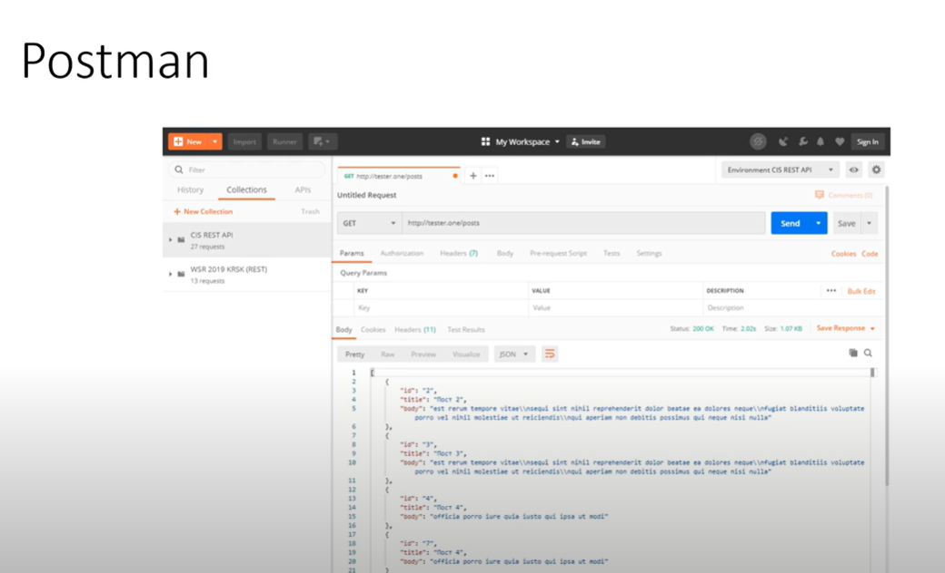
Sorğu və Cavablar üçün Postman proqramından istifadə edəcəyik.

Slide 11
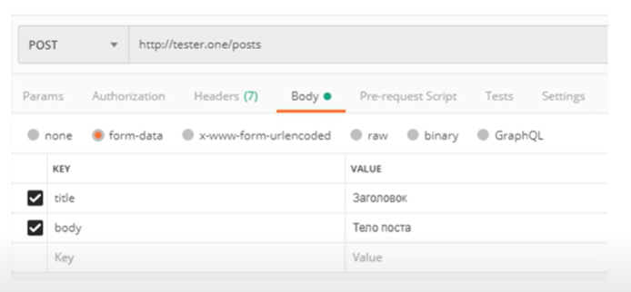
Dataları göndərərkən, POSTMAN proqramında FORM-DATA adlı bölməyə form elementlərin name atributlarının dəyərləri yazılır.
Bu qayda, sadə məlumatları göndərə bilirik. Əgər FAYLLAR ( məsələn: şəkillər) göndərmək istəsək onda RAW bölməsindən istifadə etməliyik.

Slide 12
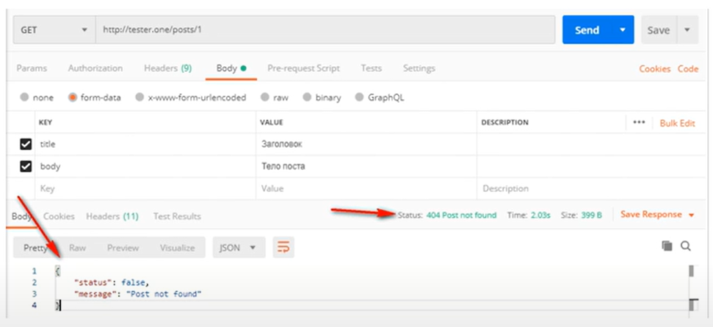
Göndərilən data haqqında gələn məlumat, şəkildə göstərilən qayda əks olunur. Bu status kodundan istifadə edərək, istifadəçiyə məntiqli mesajlar göstərə bilərik.

Slide 13
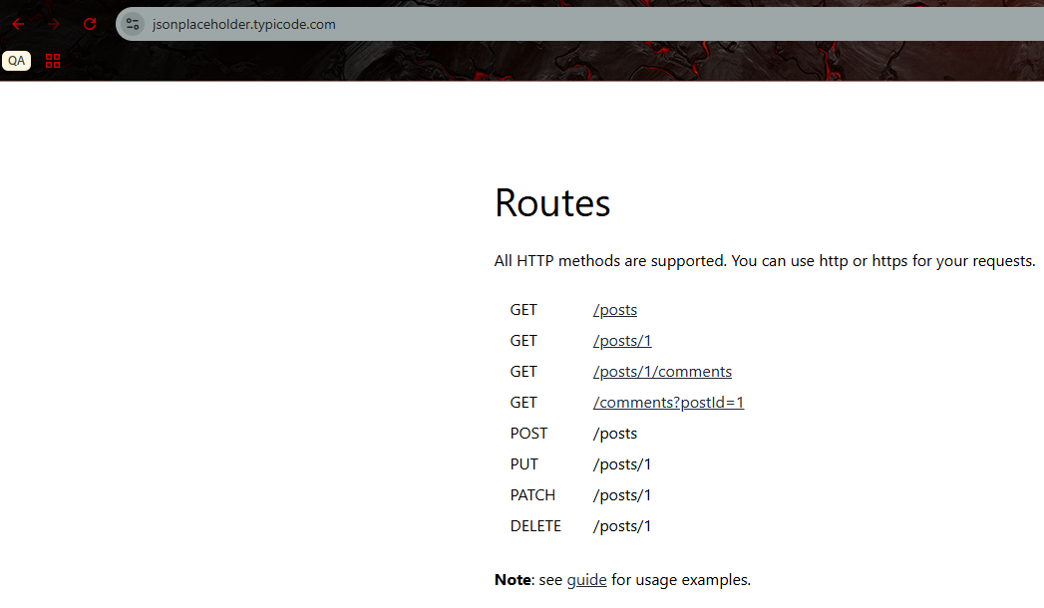
İnternetdə APİ -lər ilə işləmək üçün istifadə edə biləcəyimiz kifayət qədər fake resurlar mövcuddur. Bunlardan ən məşhur olanı şəkildəki saytdır: https://jsonplaceholder.typicode.com

Slide 14
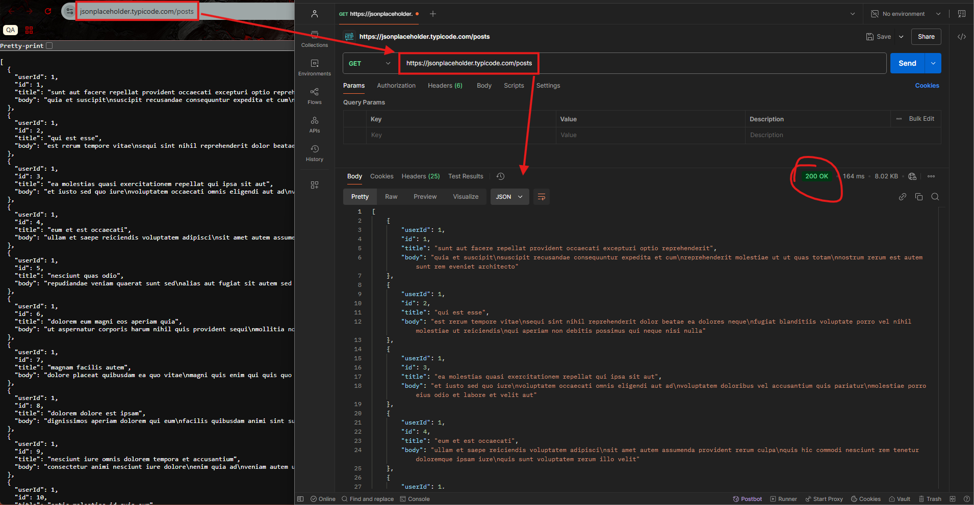
APİ -ni postman proqramına yerləşdiririk və SEND düyməsini klikləyirik. GET sorğusu ilə gələn datalar Body bölməsində əks olunacaq.

Slide 15
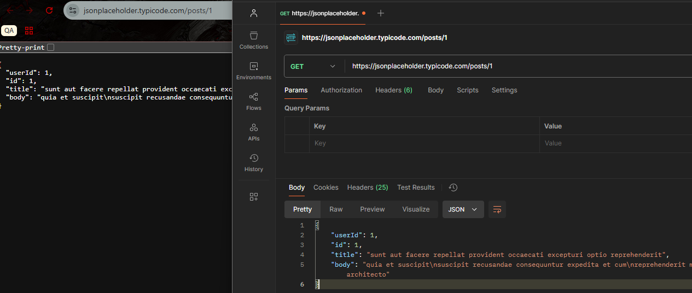
Burada da GET sorğusu və postun identifikatorundan istifadə edərək, tək bir datanı çağırırıq.

Slide 16
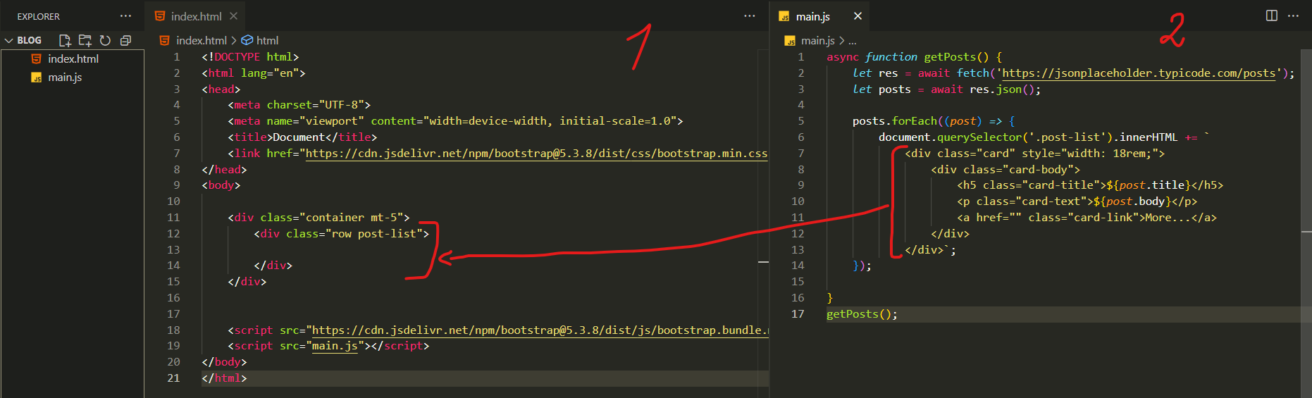
İndi 2 fərqli qovluq yaradacağıq.
1cisində sadəcə front olacaq.
2cisində isə server ilə işləyən APİ-nin yaradılmasında istifadə edəcəyimiz backend.
Sonra isə, bu APİ -ni front -da çağıraraq əldə edəcəyimiz dataları şablonda əks etdirəcəyik.
Ilk öncə Jsonplaceholder api-sini istifadə edərək dataları şablonda göstərək. Sonra isə öz api-mizi yazaq.

Slide 17
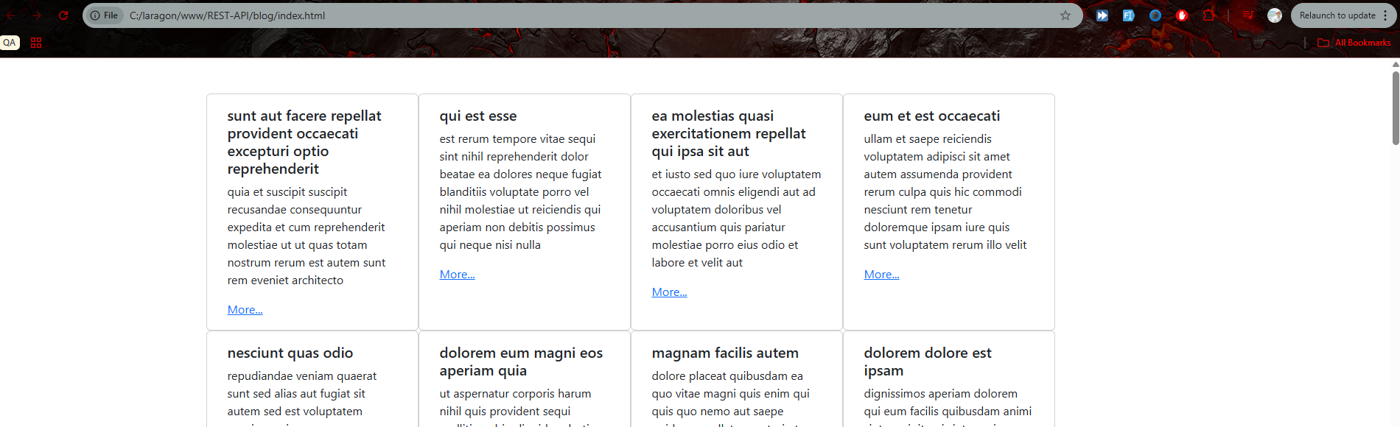
Nəticə.

Slide 18
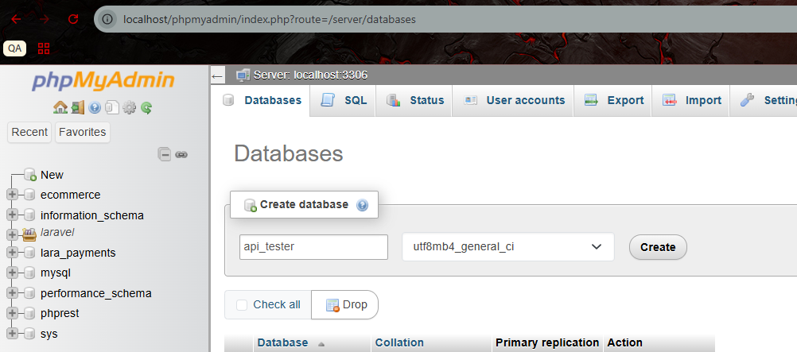
İndi Backend üçün DB yaradırıq.

Slide 19
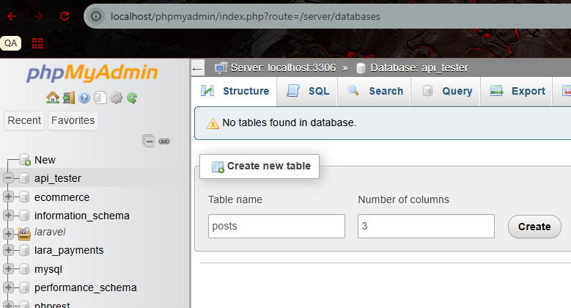
Cədvəlin adı POSTS olacaq.

Slide 20
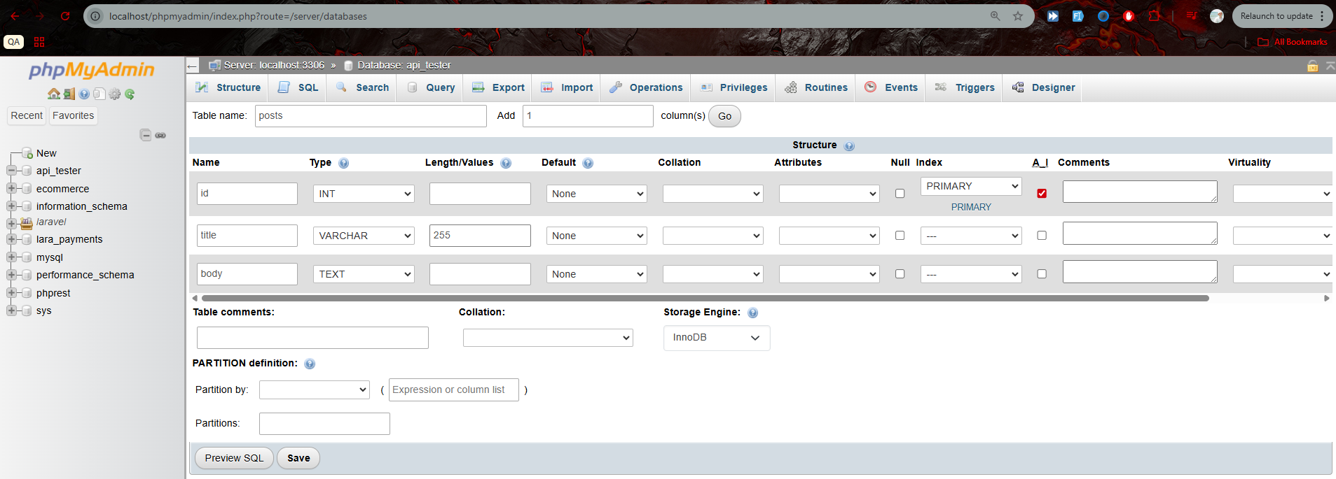
Sütun adları əlavə edirik.

Slide 21
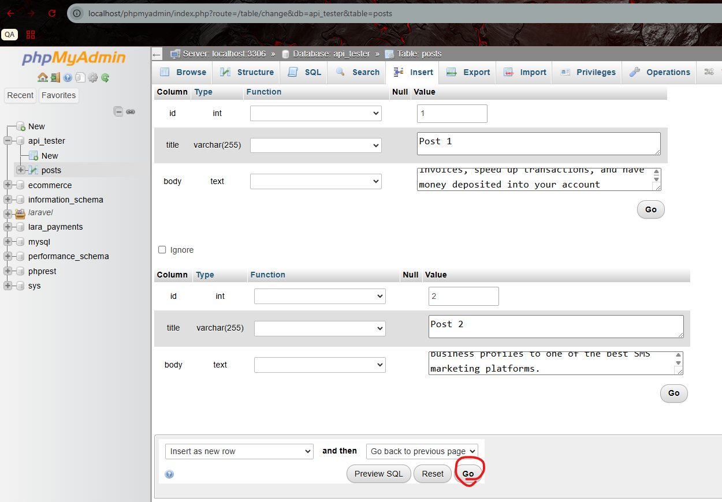
.

Slide 22
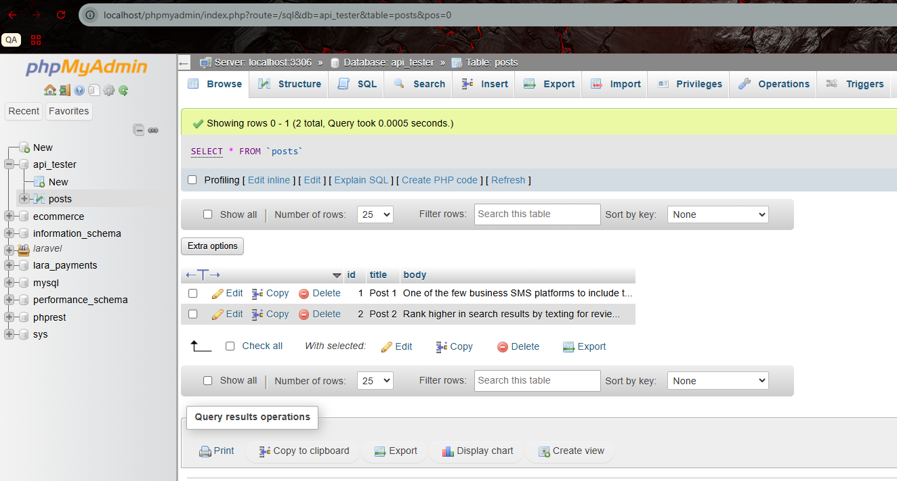
Manual əlavə edilən datalar.

Slide 23
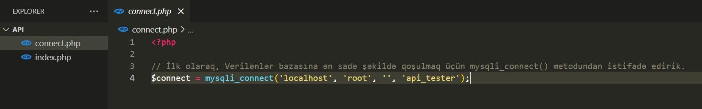
İndi Backend üçün APİ adında qolvuq yaradırıq.
Sonra bu qovluq içində başlanğıc olaraq connect.php, index.php və function.php adında 2 fayl yaradırıq.
connect.php faylını, DB -sə qoşulmaq üçün istifadə edəcəyik.

Slide 24
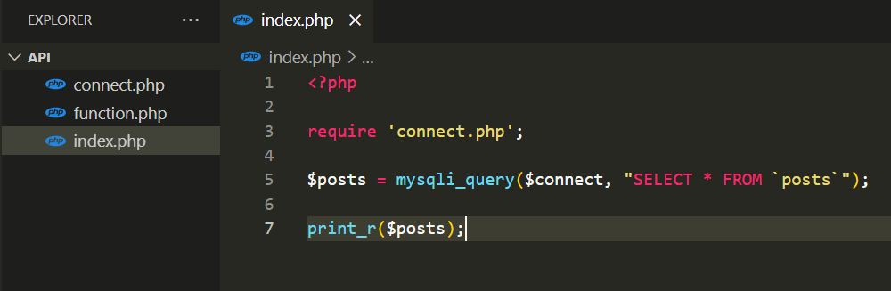
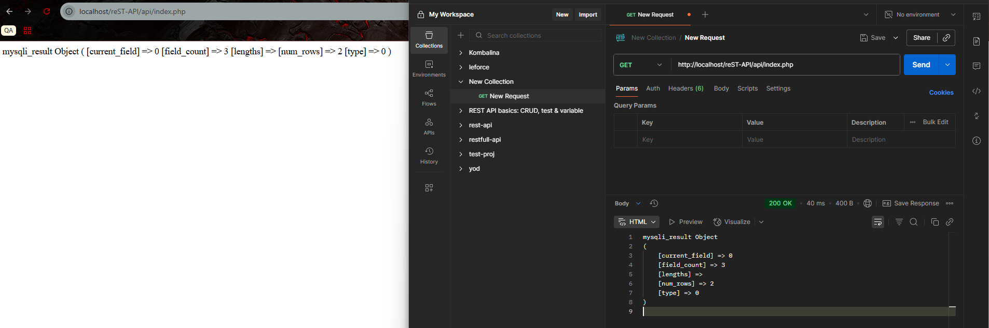
index.php faylında isə CRUD funksiyalarımızı çağırıb istifadə edəcəyik.
CRUD funksiyalarımızı da, function.php faylında yerləşdirəcəyik.
Burada function.php faylını yaradırıq. Hələki içi boşdu.
DB -sə qoşulmaq üçün connect.php faylını daxil edirik.
mysqli_query() metodu ilə DB -sə sorğu göndəririk və qayıdan nəticəni print edirik.
Nəticəni isə, həm brazuerdə həmdə postman proqramında görüntüləmək mümkündür. Geri qayıdan ARRAY içində, istifadəyə yararlı PHP kodları yerləşməkdədir. Məsələn DB -də, 2 dənə data olduğu üçün num_rows yazılan hissədə 2 ədədini görürük. Bu cür kodlarla deyə bilərik ki, əgər DB -də POSTS cədvəlində 0 ( sıfırdan ) çox data varsa onda dataları göstər əks halda `data yoxdur` mesajı çap et.

Slide 25
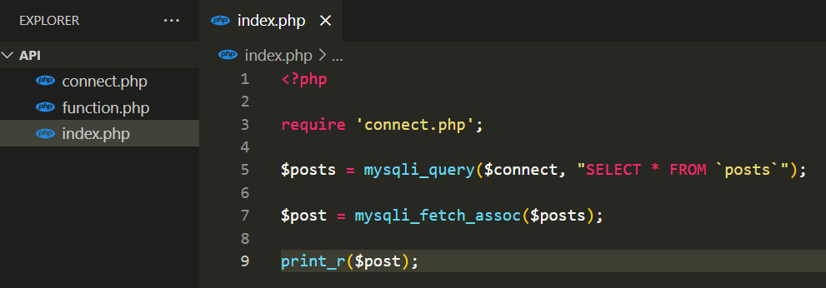
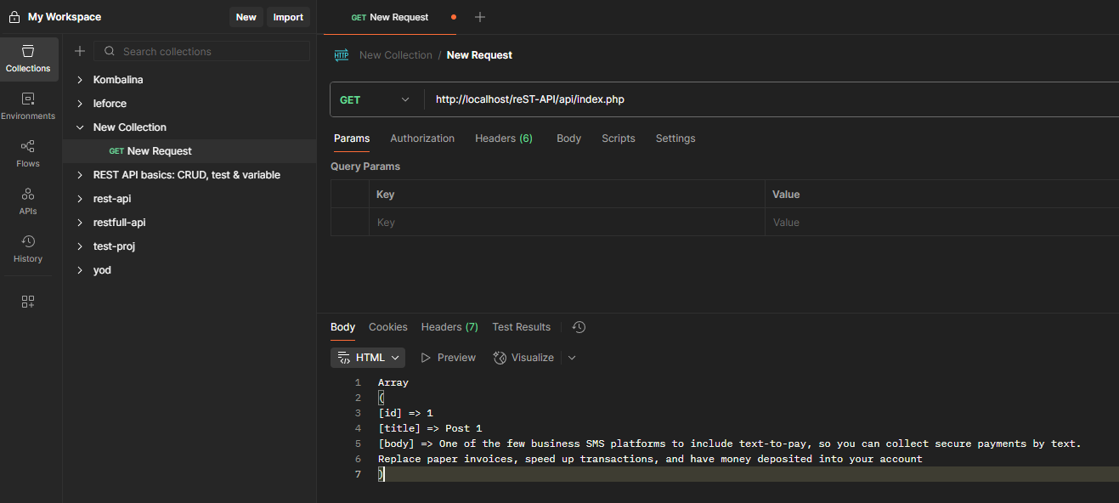
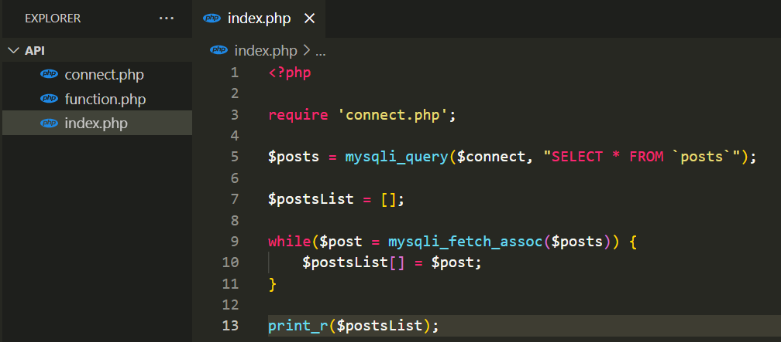
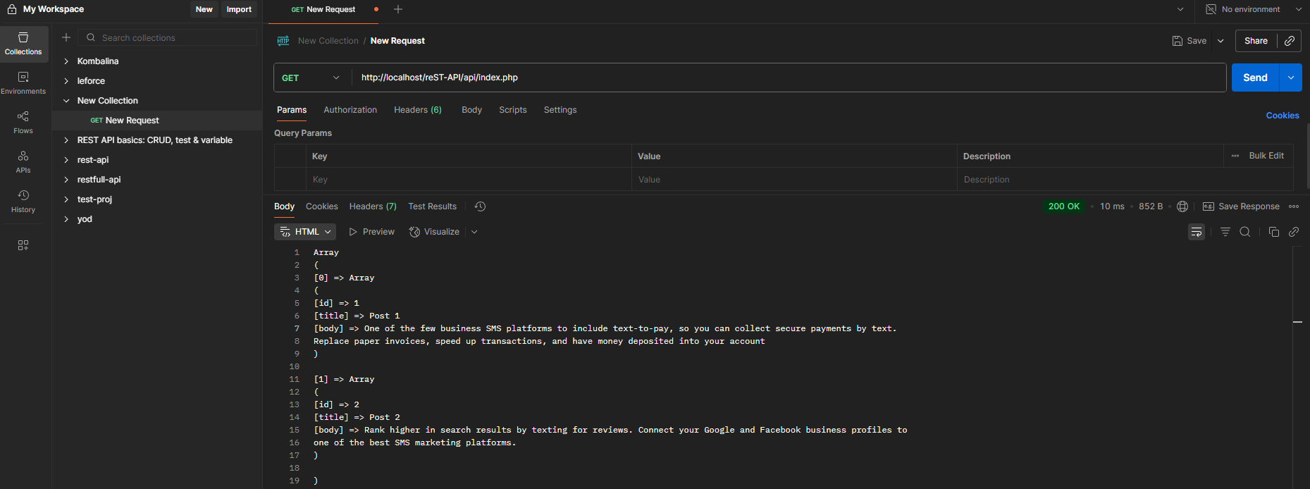
mysqli_fetch_assoc() funksiyası ilə DB -dəki POSTS cədvəlini çağırırq. Həmin datalar bizə ARRAY içində gəlir.
Array kimi gələn dataları, başqa bir Array yaradaraq onun içində yerləşdiririk.

Slide 26
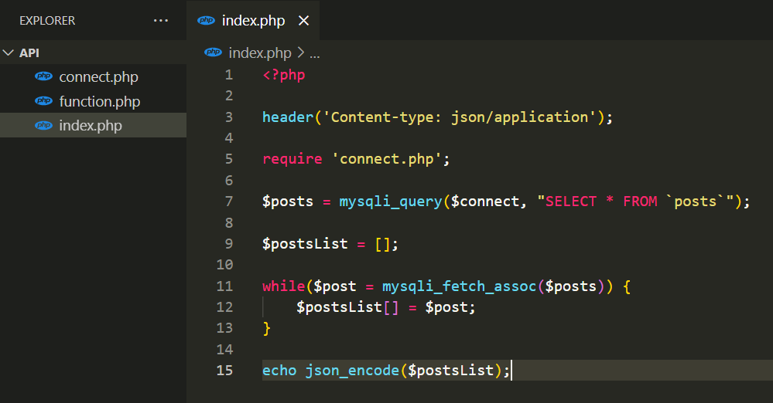
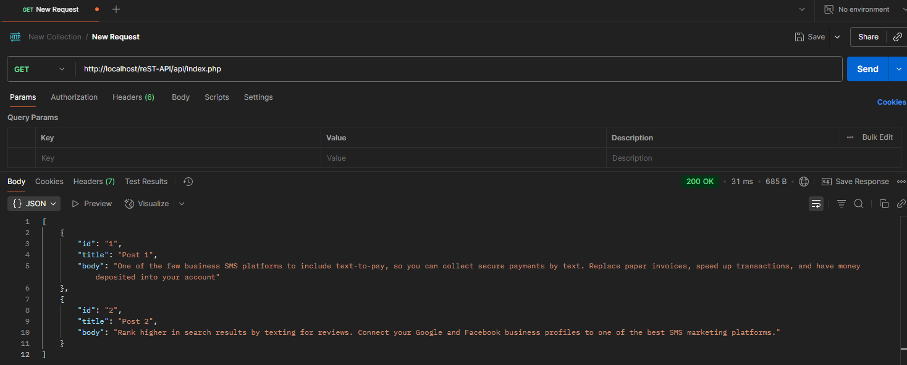
Arrayı, JSON formatına çevirmək üçün json_encode() metodundan istifadə edirik.
Ancaq postmanda həmin dataların html/text formatında deyildə json kimi görünməməsi üçün header() metodundan istifadə etməliyik.

Slide 27
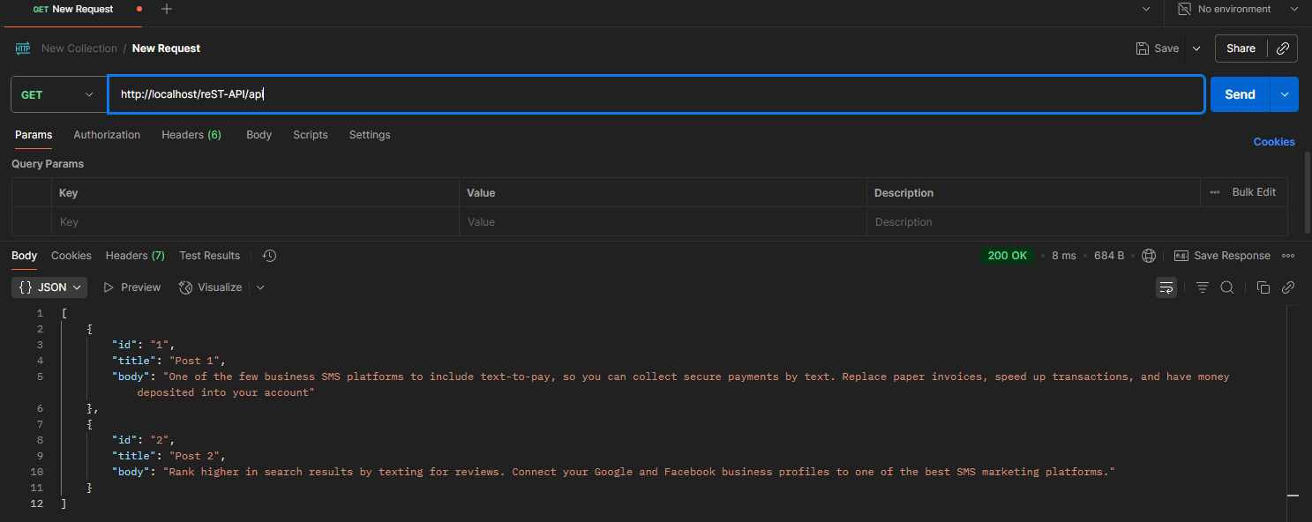
Postman proqramında, URL sahəsində dataları əldə etmək üçün belə yazdıq: http://localhost/reST-API/api/index.php
Bu cürdə yazsaq həmin dataları əldə edə bilərdik: http://localhost/reST-API/api

Slide 28
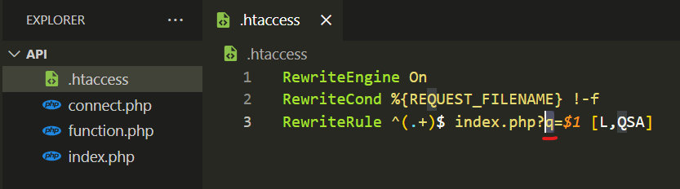
Əgər POSTS cədvəlindəki dataları əldə ediriksə, yaxşı olardı ki, URL -də buna uyğun olsun: http://localhost/reST-API/api/posts
URL -nin qeyd edilən kimi olması üçün .htaccess faylından istifadə edəcəyik.
İlk olaraq bu fayl haqqında oxuyaq.

Slide 29
.htaccess nədir?
.htaccess (Hypertext Access) — Apache HTTP Server üçün xüsusi konfiqurasiya faylıdır.
Faylın adı nöqtə ilə başlayır (.), buna görə də UNIX/Linux sistemlərində gizli fayl sayılır.
Apache serverində hər qovluqda ola bilər və yalnız həmin qovluğa və onun alt qovluqlarına təsir göstərir.
Yəni .htaccess — local səviyyədə server davranışını idarə etmək üçün istifadə olunur.

Slide 30
.htaccess -in məqsədi — serverin əsas konfiqurasiyasına ( httpd.conf ) girişin olmadığı hallarda yəni, Apache serverini əsas konfiqurasiya faylını dəyişmədən layihə səviyyəsində idarəetməni təmin etməkdir. Hosting şirkətləri istifadəçilərə httpd.conf faylını dəyişməyə icazə vermirlər. Amma .htaccess vasitəsilə istifadəçi layihə səviyyəsində öz qaydalarını yaza bilir.
Yəni bu fayl, sayt sahibinə və developerə imkan verir ki:
1) URL yönləndirmə və rewrite
SEO-dostu linklər yaratmaq.
HTTPS və ya www məcburi etmək.
2) Təhlükəsizlik
Məsələn .env, .git/, composer.json kimi faylları kənardan oxunmaz etmək.
Parolla qorunan qovluq yaratmaq (htpasswd ilə).
3) Performans
Statik fayllara (CSS, JS, şəkil) cache müddəti təyin etmək.
Gzip / Brotli sıxılma açmaq.
4) Giriş məhdudiyyəti
Müəyyən IP-ləri bloklamaq və ya yalnız müəyyən IP-lərə icazə vermək.
5) Xüsusi səhifələr
404 Not Found, 403 Forbidden, 500 Internal Server Error səhifələrini fərdiləşdirmək.

Slide 31
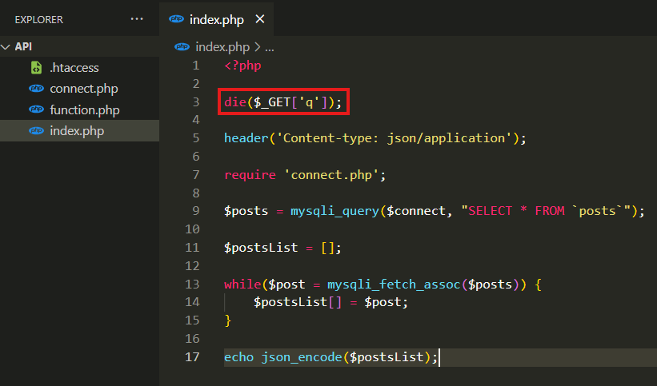
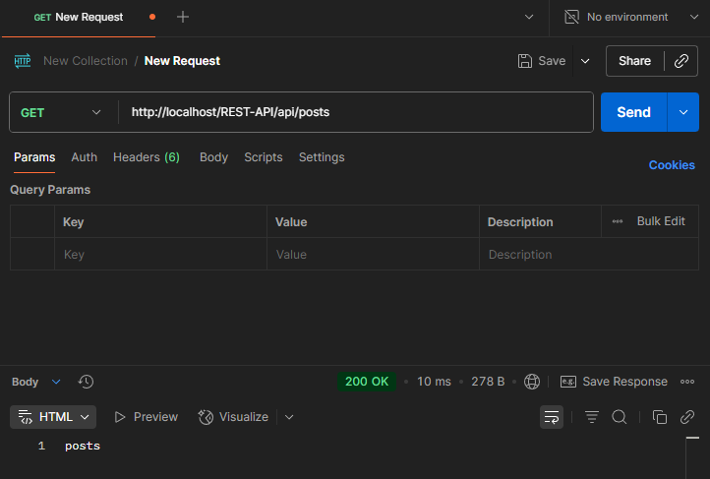
Ümumi məqsəd: Bu qaydalar “clean URL” yaratmaq üçündür. Yəni, istifadəçilər, gözəl və SEO-dostu linklər ( /about, /products/12 ) görə bilir, amma serverdə əslində bütün sorğular index.php faylına yönləndirilir.
Daha sonra index.php daxilində $_GET['q'] dəyərinə baxaraq hansı səhifənin göstəriləcəyinə qərar verilir (routing mexanizmi).
Məsələn, əgər URL -də bu cür yazılarsa onda q dəyəri `posts` olacaq: http://localhost/REST-API/api/posts

Slide 32
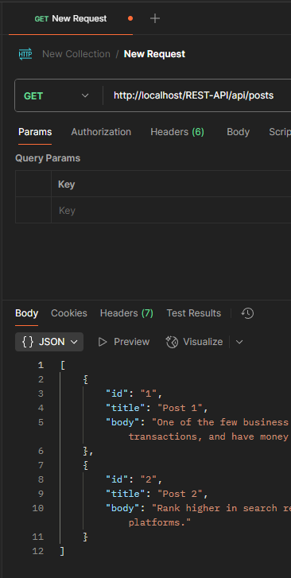
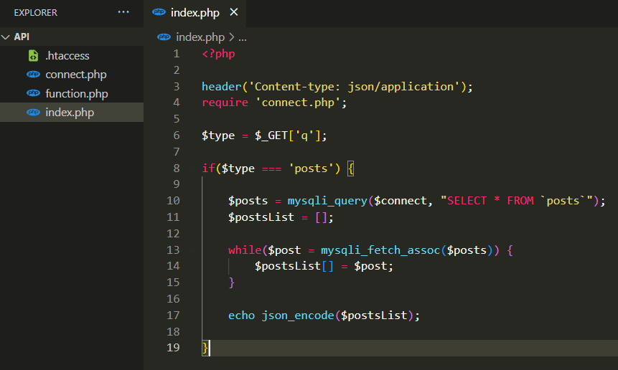
URL -dən əldə etdiyimiz dəyəri, $type adlı hərhansısa bir dəyişkənə mənimsətdikdən sonra İF ilə şərt qoşaraq deyirik ki, əgər dəyər `posts` olarsa onda, datalar json olaraq ekrana çap edilsin.

Slide 33
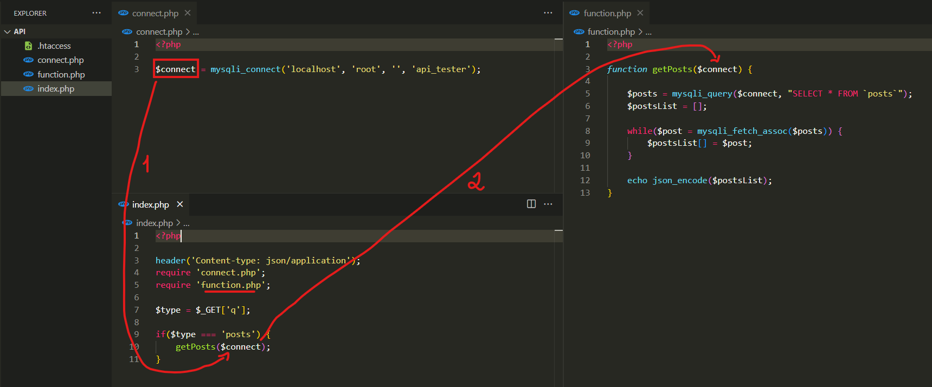
Artıq CRUD metodlarımızı function.php faylında yazıb, həmin metodların özlərini isə index.php faylında çağıra bilərik.
Ilk olaraq getPosts() metodunu yaradırıq.

Slide 34
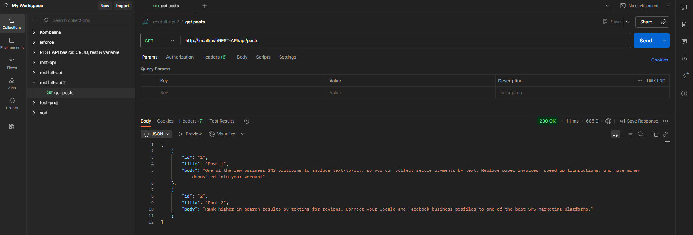
Nəticə.

Slide 35
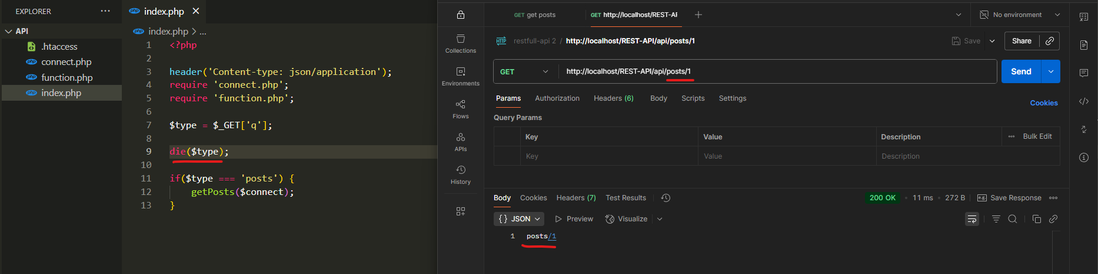
İndi isə post -un identifikatorundan istifadə edərək müəyyən bir postu əldə edəcəyik. Bunun üçün ilk öncə identifikatoru URL -dən götürməliyik.
`q` parametrində gördüyümüz `posts/1` yazısının tipi stringdir.
String içindən `posts` və `1` dəyərlərini ayrı-ayrılıqda çıxartmaq üçün isə explode() metodundan istifadə edə bilərik.

Slide 36
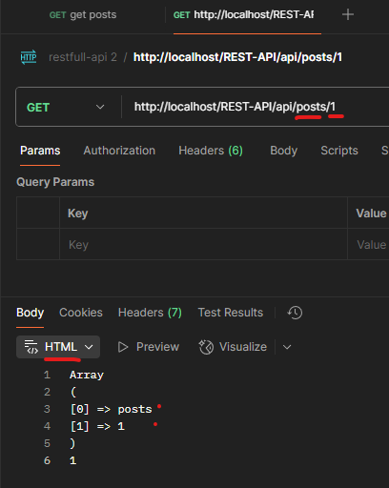
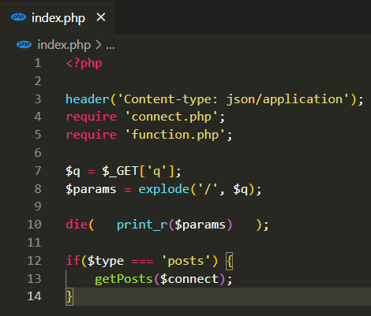
explode() metodunun nəticəsi geriyə ARRAY olaraq qayıdır.
Array dəyərləri isə indekslərə sahibdir. 0 və 1 və.s.
Bu indekslərdən istifadə edərək array dəyərlərini əldə edəcəyik.

Slide 37
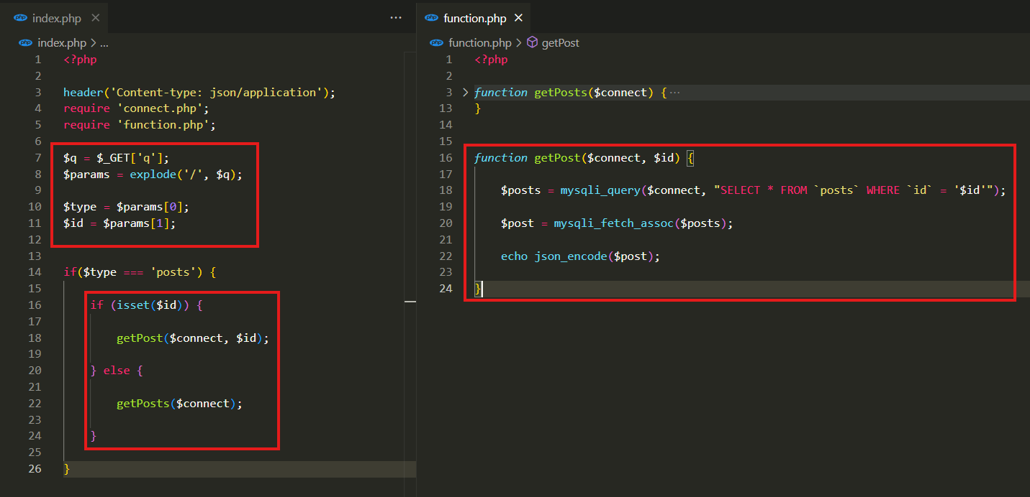
Dəyərləri əldə etdikdən sonra Şərt qoşaraq, əgər identifikator varsa onda, getPost() metodunu çağır deyirik.

Slide 38
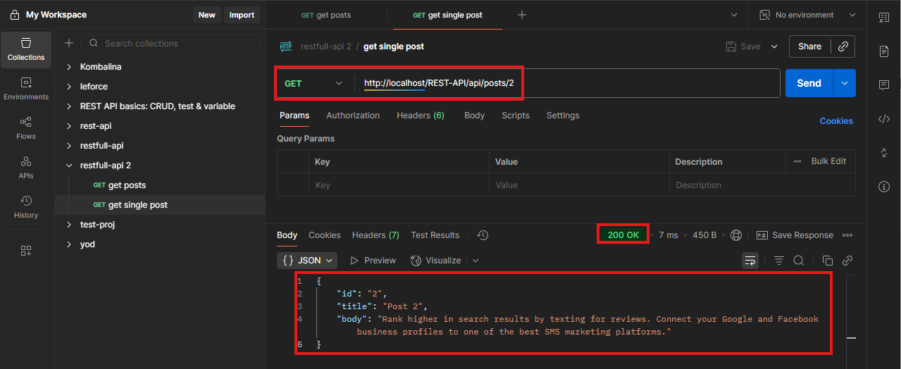
Nəticə olaraq bir data əldə edirik. Status kodu isə 200 -dür.

Slide 39
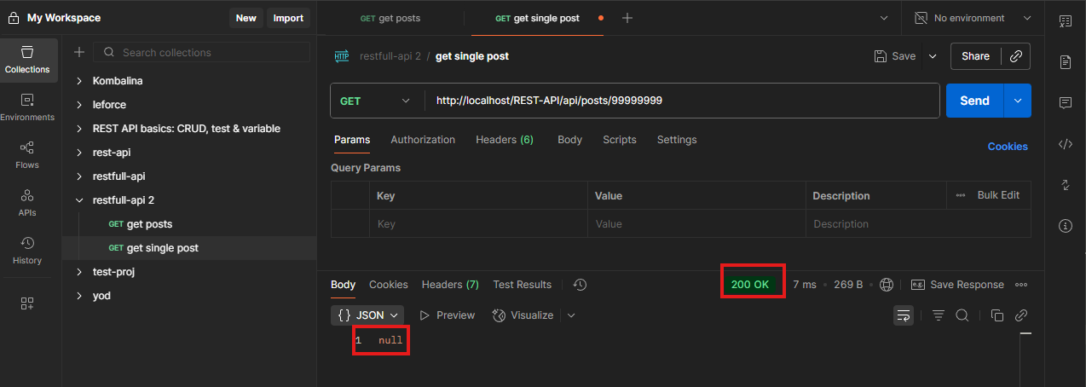
Əgər axtarılan identifikator mövcud olmaz isə onda dəyər olaraq `null`, status kodu olaraq isə 200 alırıq.
Ancaq Status kod olaraq 200 qayıtması normal deyildir. Data mövcud olmayan halda 404 status kodu qayıtmalıdır.
Bu statusları isə biz özümüz təyin etməliyik.

Slide 40
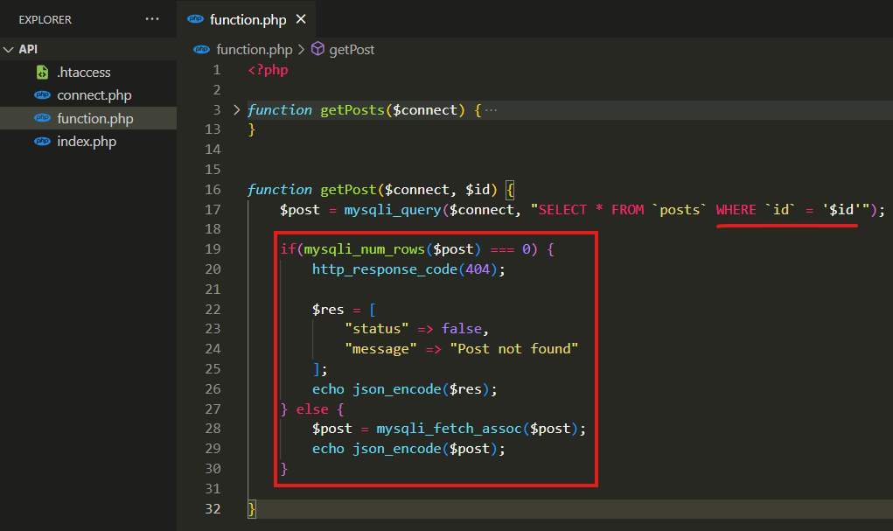
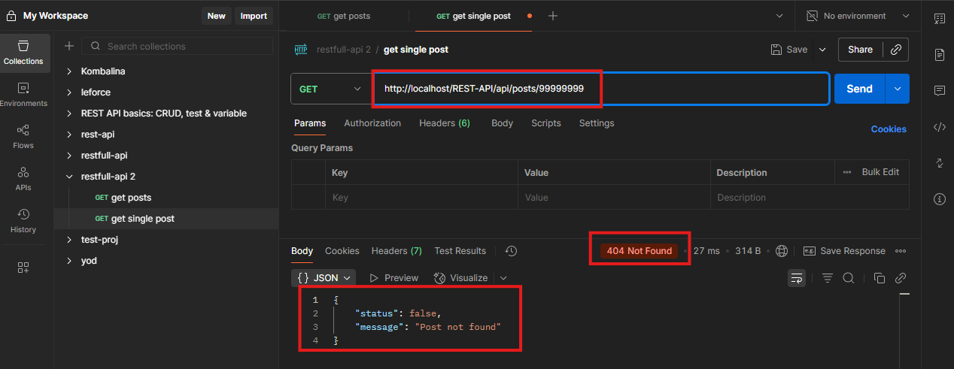
mysqli_num_rows() metodu ilə POSTS cədvəlində əgər data 0 (sıfır) olarsa deyərək, yəni əgər data yoxdursa deyərək, http_response_code() metodu ilə 404 status kodunu və obyekt geriyə qaytarırıq. Əks halda isə cari datanı əldə edirik.

Slide 41
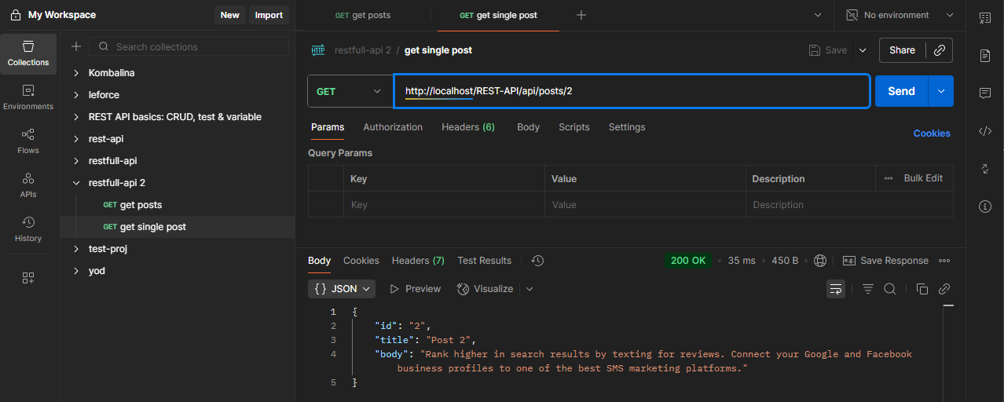
Nəticə.

Slide 42
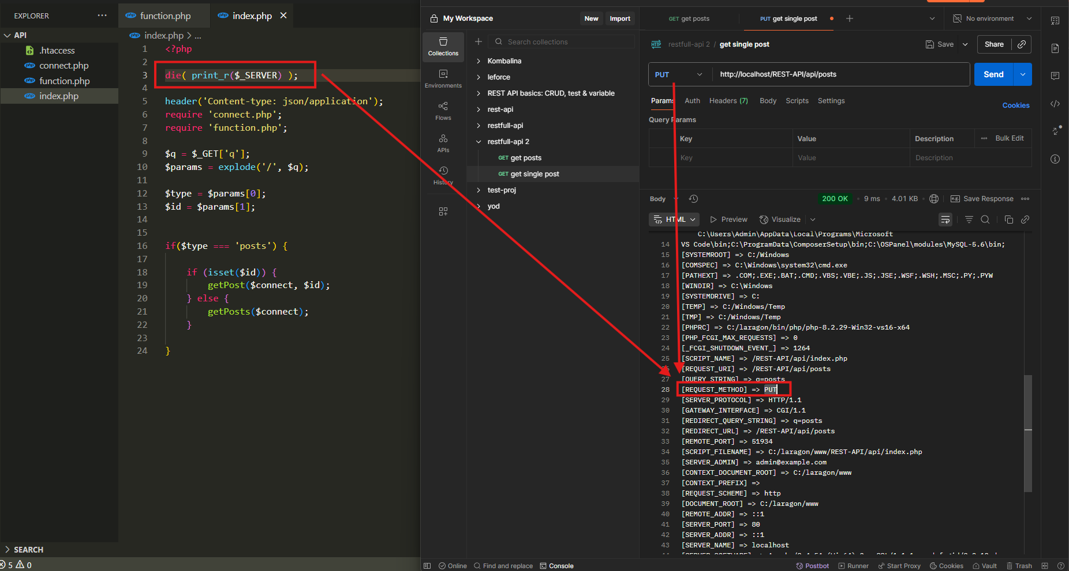
Bizim verilənlər bazasına data əlavə etməyimiz, silməyimiz, yeniləməyimiz yəni bir söznən CRUD sistemi, GET, POST, PUT və.s metodları ilə bəlli olur. Bu metod adına əsasən biz bilirik ki, datanı əlavəmi edirik, silirikmi, yeniləyirikmi və.s. PHP proqramlaşdırma dilində də, $_SERVER adlı qlobal dəyişkən var. Bu dəyişkən ilə bizə gələn metodun adını əldə edə bilirik.
Sonra isə, şərt qoşaraq deyəcəyik ki:
əgər metod GET olarsa datanı əldə et.
post olarsa əlavə et
put yaxud patch olarsa yenilə və.s

Slide 43

İndi, verilənlər bazasına dataları əlavə etmək üçün istifadə edəcəyimiz metodu yaradacağıq. Ancaq ilk öncə bu dataları əldə etmək lazımdır.
Bu dataları POST metodu ilə əlavə edəcəyimiz üçün POSTMAN -də, həmin metod adını seçərək BODY bölməsinin FORM-DATA adlı alt bölməsində, cədvəlin sütun adlarına uyğun gələn adları və dəyərləri yazaraq, PHP də qəbul edirik və PHP kodu ilə həmin dataları verilənlər bazasına yazırıq.
POSTMAN üzərindən POST metodu ilə göndərilən dataları $_POST adlı superglobal variable -ı ilə əldə edə bilirik.
NOT: bu metodları sadəcə postman ilə yox fərqli yollarlada göndərmək mümkündür. Sadəcə hal-hazırda istifadə etdiyimiz proqramın adı postman olduğu üçün onun adını vurğulayırıq.
POST -dan gələn datalar ARRAY tipində olur. Bu array -ı,
içindəki məlumatlar ilə birlikdə arqument kimi funksiyanın
parametrinə ötürürük. Sonra da, DB -sə əlavə edirik.

Slide 44

Bir şeylərin yaramasını ifadə edən kod statusu 201 olduğu üçün onuda qeyd edirik. Bütün bu status kodlarına və mənalarına internetdən baxa bilərsiz. Geriyə cavab olaraq da array qaytarırıq. Array içində əlavə edilən məhsulun identifikatorunu isə, mysqli_insert_id() metodu ilə əldə edə bilərik.

Slide 45

SEND düyməsini kliklədikdə Data, verilənlər bazasına əlavə edildi. Ancaq `Undefined array key` adlı xəbərdarlıq mesajı alırıq. Burada problem, index.php faylındakı 12 ci sətrdədir. Yəni, problem $params[1] -in mövcud olmaması ilə bağlıdır.

Slide 46



Həll yolu
1) isset() ilə yoxlamaq.
Sadə həll: $id təyin olunub-olunmadığını yoxlamaq:
2) Və ya daha qısa null coalescing operator (??) ilə:
Koddakı son dəyişiklik sağ şəkildəki kimi olacaq.

Slide 47

Nəticə.

Slide 48

Nəticə.

Slide 49
POST metodu ilə Data əlavə etmək üçün form-data əvəzinə raw bölməsindən də istifadə edə bilərik.
Postman-da Body → form-data seçəndə, sorğu bu formatda göndərilir: Content-Type: multipart/form-data; boundary=...
Yəni hər bir göndərilən dəyişən (title, body, file) multipart hissələr şəklində serverə ötürülür.
PHP bunu avtomatik tanıyır və dəyişənlər $_POST massivinə, fayllar isə $_FILES massivinə düşür.
Üstünlüyü: Fayl yükləmə (upload) üçün dəstəklənir.
Çatışmazlığı: Yalnız form kimi işləyir, JSON və s. kimi daha çevik məlumat göndərilməsinə uyğun deyil.
Postman -də Body → raw seçəndə, sorğu məzmunu birbaşa göndərilir:
Burada PHP avtomatik olaraq $_POST-a doldurmur, çünki bu form deyil.
Ona görə də php://input ilə xam (raw) datanı oxumalı və json_decode ilə çevirməliyik:
Üstünlüyü: JSON, XML və s. istənilən strukturlaşdırılmış datanı göndərə bilərsən.
Çatışmazlığı: Fayl göndərmək üçün uyğun deyil (çünki fayl binary formatda ayrıca boundary ilə gəlməlidir).

Slide 50


Əlavə edilən datanı YENİLƏMƏK istədiyimiz zaman isə, PUT və PATCH metodlarından istifadə edəcəyik. PUT və PATCH metodları zamanı niyə form-data deyil, daha çox raw (JSON və s.) istifadə olunur?
1. form-data əsasən hansı hallarda işlədilir?
form-data (multipart/form-data) HTTP protokolunda ilk olaraq HTML formaları üçün nəzərdə tutulub.
Ən böyük üstünlüyü → fayl yükləməyə (file upload) dəstək verməsidir.
Buna görə də əsasən POST metodunda istifadə olunur (çünki form göndərmək üçün ən uyğun metod POST-dur).
2. PUT və PATCH nə üçündür?
PUT → Mövcud resursun tam yenilənməsi üçündür.
PATCH → Mövcud resursun qismən yenilənməsi üçündür.
REST API standartlarında bu metodların məqsədi strukturlaşdırılmış məlumat (adətən JSON) ilə işləməkdir.
və ya

Slide 51
Niyə form-data PUT/PATCH üçün işlədilmir?
1) Standartlaşdırma səbəbi:
REST API-lərdə artıq qəbul olunmuş konvensiya → PUT və PATCH JSON body ilə işləsin.
form-data daha çox “form submit” üçün idi, amma PUT/PATCH əsasən API-lərdə istifadə olunur.
2) Fayl göndərmə problemi:
Əgər PUT və ya PATCH ilə fayl göndərmək istəsən, texniki cəhətdən form-data mümkündür.
Amma real praktikada çox az API bunu dəstəkləyir, çünki JSON + Base64 və ya ayrıca upload endpoint daha rahatdır.
3) PHP və server tərəfi fərqliliyi:
PHP-də $_POST yalnız POST + form-data və ya x-www-form-urlencoded ilə işləyir.
PUT və PATCH-də isə heç bir $_POST dolmur, ona görə də php://input istifadə etməlisən.
Nəticə
POST → həm form-data, həm də raw (JSON) istifadə oluna bilər.
PUT/PATCH → əsasən raw (application/json) istifadə olunur.

Slide 52

.

Slide 53

.

Slide 54

.

Slide 55

Indi DELETE metodunu yaradırıq.

Slide 56

.

Slide 57

.

Slide 58
.

Slide 59

İndi isə, artıq APİ -imizi digər istənilən saytda data çəkmək üçün istifadə edə bilərik.

Slide 60

Nəticə olaraq CORS xətası alacağıq. Bu veb saytımızın kənardan gələn APİ -lər ilə işləmə icazəsinin olmadığını ifadə edir.

Slide 61

Bu xətanı aradan qaldırmaq üçün isə, APİ -ni yazdığımız
faylın içində, şəkildəki kimi başlıqlar ( header ) əlavə etməliyik.

Slide 62

Xəta aradan qalxır və nəticəni görürük.

Slide 63

Artıq html elementlərinə dataları yazıb, JS ilə əldə etdikdən sonra, bu dataları APİ -yə yönləndirib, onları Verilənlər bazasına yaza bilərik.

Slide 64

Form elementlərindən dəyərləri əldə etdikdən sonra, onları göndərmək istəyiriksə, həmin dəyərləri `formData` adlı obyekt içində yerləşdirmək lazımdır.
`formData` obyektinə dəyərləri append() metodu ilə əlavə edirik.
Sonra isə, FETCH() metodu ilə APİ -yə yönləndiririk dəyərləri. Bu dəyərlər body içərisində yerləşdirilməlidir və söhbət dataların, verilənlər bazasına əlavə edilməsindən getdiyi üçün, sorğunun POST metodu olduğunu ayrıca qeyd etmək lazımdır.
FETCH() metodu həm göndərilən sorğunu (request) həmdə geri gələn cavabı (response) ehtiva edir. Geri gələn cavabıda, data adlı dəyişkənə mənimsədirik və konsola yazdırırıq.

Slide 65

`Add post` düyməsi kliklənir və JS -in, addPost() metodu çağrılır.
Bu metod içindəki FECTH() funksiyası təyin edilən URL -ni çağırır.
Bu URL isə, PHP proqralaşladırma dilindəki addPost() metodunu işə salır.
Bu metod da, form elementlərindən fecth() ilə göndərilən dataları, Verilənlər bazasına əlavə edir.
Datalar, bazaya yazıldıqdan sonra $res adında array yaradılır və json_encode() metodu ilə RESPONSE olaraq sorğuya əlavə edilir.
Backend-dən gələn həmin sorğunun cavabı isə, fetch() funksiyası ilə JS tərəfdə əldə edilir və JSON() metodu ilə, JavaScript obyektinə və ya massivə çevrilərək konsola yazdırılır.
Yəni, fetch ilə backend-dən cavab aldıqda, o cavab saf Response obyekti olur. Bu obyektin içində body var, amma bu body string formatındadır (JSON, HTML, text ola bilər).
res.json() metodu həmin:
Cavabı oxuyur (body hissəsini).
Əgər cavab Content-Type: application/json-dırsa, onu JavaScript obyektinə (Object) və ya massivə (Array) çevirir.

Slide 66

Həmin bizə geriyə gələn cavaba (response) əsaslanaraq İF ilə şərt qoşuruq.
Əgər status true olarsa deməli data, backend APİ -sinə göndərildi. Əgər data göndərildisə, onda getPosts() metodu təkrar çağrılsın ki, frontend şablonunda həmin əlavə edilən datanı görək.
NOT: Ən yuxarıda forEach() metodu üzərində DİV tag -inin içini ilk öncə boşaldırıq, sonra təkrar hamsını, əlavə edilən yeni data ilə birlikdə çağırırıq. Əks halda 1 data əlavə etmək istədikdə və DB -də 5 data var idisə onda 5 + 6 = 11 kimi əlavə ediləcəkdi.

Slide 67


Postu silmək üçün DELETE
düyməsi əlavə edirik.

Slide 68

Postu yeniləmək üçün ayrıca bir edit.html adında fayl yaradırıq.
Bu fayldakı `Update post` düyməsi klikləndikdə updatePost() metodu çağrılacaq.
Ancaq ilk öncə:
index.html faylında olan <a> elementinə deməliyik ki, bizi edit.html faylına yönləndir.
selectPost() adında metod yazmalıq ki, edit.php faylı açıldığında input elementlərinin içində hazır məzmunu görək. Bu metod vasitəsi ilə, DB -dən məlumatları çəkərək, input elementlərinə yerləşdirəcəyik.
Bu biraz uzun və yorucudur ancaq göstərəcəm. Sonra isə,
doğru olmayan ancaq rahat olan variantdı göstərəcəm.
Uzun yolun kodlarını CODE1 qovluğunda.
Qısa yolun kodlarını CODE2 qovluğunda yerləşdirəcəm.

Slide 69

`Edit post` düyməsi kliklənir və keçid edirik EDİT.HTML faylına. Ancaq xəta alacağıq. Çünki getPosts() funksiyasıda EDİT.HTML faylında çağrılacaq ancaq bu metod içində name atributu .post-list olan element yoxdur. Bunu düzəltmək üçün 1ci variant kimi, getPosts() funksiyasını index.html faylında çağıra bilərik.
Və ən üstdə global variable yaradaraq postun identifikatoru global olaraq saxlayırıq ki, update zamanı istifadə edək. Düzü bu nümunədə indilik həmin İD variable-ı bizə lazım olmayacaq.

Slide 70

Həmin xəta.

Slide 71

getPosts() funksiyasını index.html faylında çağırırıq.

Slide 72

Variant 2 — Səhifəyə görə yoxlama et

Slide 73


Başqa problemdə odur ki, edit.php faylına keçid etdiyimiz zaman input elementlərində dataları görməli idik ancaq inputlar boşdur.
Səbəb budur ki, href="edit.html" yazıldığı üçün ilk növbədə browser səhifəni açır və onclick="selectPost()"-in ötürdüyü data edit.html-ə getmir, çünki edit.html tamamilə ayrı fayldır, onun DOM-u ayrıca yüklənir. Ona görə inputlar boş gəlir.
Həll yolları: Variant 1 — Ən sadə yol olan localStorage ilə data ötürmək.
index.html / main.js :

Slide 74

edit.html səhifəsində şəkildəki kimi yazaraq local stordan dataları çağırıb input elementlərinə yerləşdiririk.

Slide 75

Nəticə.

Slide 76

Son olaraq da, updatePost() metodunu yaradırıq və düymə klikləndikdə bu metodu çağırırıq. Həmin metod JSON göndərir APİ -yə və məlumatlar PATCH ilə verilənlər bazasına yazılır. Geriyə isə obyekt qayıdır.

Slide 77
.

Slide 78
.

Slide 79

Bu cürdə yaza bilərik.

Slide 80

.

Slide 81
.

